Slide 1
Redes::Sockets en Java
Ing. Andres Otaduy UTN FRGP

Slide 2
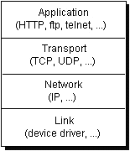
Protocolo TCP-IP UDP
Protocolo TCP: Basado en conexiones confiables punto a punto entre dos programas. Analogia con el telefono
Protocolo UDP:NO esta basado en conexiónes permite enviar datagramas de una maquina a otra, el orden no es importante. Analogia con una carta

Slide 3

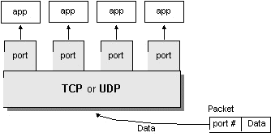
TCP - UDP
Puertos: Sirven para diferenciar dentro de la maquina a que aplicación nos estamos refiriendo

Slide 4

Socket
Un socket (enchufe) es el punto final de una conexión TCP entre dos aplicaciones.
Puden ser de dos tipos, Servidor y Cliente. El Socket servidor espera siempre una conexión (enchufe hembra) yel socket cliente inicia la conexión especificando a que socjet servidor desea conectarse

Slide 5

Socket
Conexión Bidireccional
Ante una desconexion se produce una señal.
Integridad de datos garantizada
Numero asignado para cada punta de la conexión

Slide 6
Socket
OutputStream Socket.getOutputStream()
InputStream Socket.getInputStream()
close()
Socket(String s, int i)

Slide 7
ServerSocket
Socket accept();
ServerSocket(int port)
ServerSocket(int port, int backlog)
close();
getInetAddress()

Slide 8
Ejercicios
Crear un cliente y un servidor que permitan enviar un archivo de una maquina a la pantalla de la otra linea por linea.
Crear un servidor que acepte las conexiones de multiples maquinas, cuando un cliente envia una linea de texto el servidor se las reenvia con la direccion de la maquina originaria al resto de las maquinas conectadas en ese momento.

